Slide 1
Βιοχημεία (Θ)
Ανοικτά Ακαδημαϊκά Μαθήματα στο ΤΕΙ Αθήνας
Ενότητα 3: Βιοχημεία αμινοξέων
Γεώργιος Καρίκας
Διδάκτωρ Πανεπιστημίου Αθηνών, PhD Manchester University,
Καθηγητής Βιοχημείας-Κλινικής Χημείας, Τμήμα Ιατρικών Εργαστηρίων
Το περιεχόμενο του μαθήματος διατίθεται με άδεια Creative Commons εκτός και αν αναφέρεται διαφορετικά | Το έργο υλοποιείται στο πλαίσιο του Επιχειρησιακού Προγράμματος «Εκπαίδευση και Δια Βίου Μάθηση» και συγχρηματοδοτείται από την Ευρωπαϊκή Ένωση (Ευρωπαϊκό Κοινωνικό Ταμείο) και από εθνικούς πόρους.

Slide 2
Γενικά 1/6
Δομικές μονάδες των πεπτιδίων και πρωτεϊνών είναι τα αμινοξέα (AO) με L-στερεοχημική διάταξη. Τα D- ΑΟ ανευρίσκονται σε βακτήρια.
Από τα 200 περίπου αμινοξέα που υπάρχουν στη φύση, μόνο τα 20 χρησιμοποιούνται για τη βιοσύνθεση των πρωτεϊνών. (πρωτεϊνογόνα ΑΟ). Τα τελευταία κωδικοποιούνται από τα νουκλεϊνικά οξέα. Εάν προστεθούν και τα παράγωγα υδροξυ-προλίνη και υδροξυλυσίνη, που απαντούν σε πολλές πρωτεΐνες, τότε τα πρωτεϊνικά αμινοξέα ανέρχονται σε 22.

Slide 3
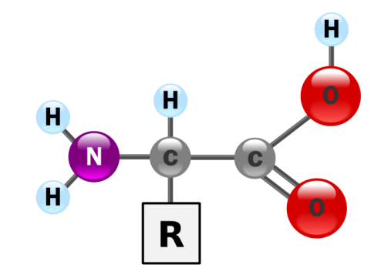
Γενικά 2/6
Σε φυσιολογικό pH, όλα τα ΑΟ έχουν θετικό και αρνητικό φορτίο (πλησίον του 7).
Όλα τα ΑΟ, που συνθέτουν τις πρωτεΐνες είναι α-αμινοξέα (δηλαδή έχουν μια NΗ₂ στο α-άτομο C). Με το α-άτομο C συνδέεται το υπόλειμμα, η ρίζα R, που προσδίδει την «προσωπικότητα» σε κάθε ΑΟ.
“AminoAcidball”, από YassineMrabet , διαθέσιμο ως κοινό κτήμα

Slide 4
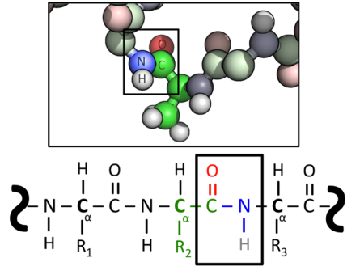
Γενικά 3/6
Η σημαντικότερη ιδιότητά τους είναι ότι σχηματίζουν το λεγόμενο πεπτιδικό δεσμό, που οδηγεί στο σχηματισμό πεπτιδίων-πρωτεϊνών.
Ο πεπτιδικός δεσμός δημιουργείται μεταξύ δύο αμινοξέων με συμπύκνω­ση των αμινοξέων και απόσπαση ενός μορίου νερού που προέρχεται από το υδροξύλιο της καρβοξυλομάδας του ενός αμινοξέος και το ένα υδρογόνο της αμινομάδας ενός άλλου αμινοξέος.
“PEPTIDE-BOND-FIGURE”, από Protein Chemist , διαθέσιμο με άδεια CC BY-SA 3.0

Slide 5
Γενικά 4/6
Όπως όλοι οι αμιδικοί δεσμοί, έτσι και ο πεπτιδικός, σταθεροποιείται, λόγω μεσομέρειας και είναι ως εκ τούτου επίπεδος. Έχει επίσης χαρακτήρα διπλού δεσμού και είναι άκαμπτος. Μια περιστροφή γύρω από τον C-N είναι δυνατή μόνο με προσφορά ενέργειας. Η ημιακαμψία του πεπτιδικού δεσμού επηρεάζει σημαντικά το τρόπο αναδίπλωσης των πεπτιδίων και πρωτεϊνών, που προκύπτουν.

Slide 6
Γενικά 5/6
Ο πεπτιδικός δεσμός λύεται κάτω από κατάλληλες συνθήκες, οπότε με την προσθήκη ενός μορίου νερού το υδροξύλιο και το υδρογόνο επανέρχονται αντί­στοιχα στο καρβοξύλιο και στην αμινομάδα από όπου και αποσπάστηκαν. Η λύση αυτή του πεπτιδικού δεσμού, η υδρόλυση, γίνεται στον βιολογικό κόσμο με τη δράση κυρίως ενζύμων και γενικά με την επίδραση αραιών διαλυμάτων οξέων ή βάσεων.

Slide 7
Γενικά 6/6
Η ονοματολογία των πεπτιδίων προέρχεται από τα ονόματα των αμινοξέων που τα αποτελούν και από τη σειρά με την οποία είναι αυτά συνδεμένα στο μόριο του πεπτιδίου.
Στη ρίζα του ονόματος του αμινοξέος μπαίνει η κατάληξη -υλ εκτός από το όνομα του τελευταίου αμινοξέος που παραμένει αυτούσιο π.χ. στο τετραπεπτίδιο αλανυλ-γλυκυλ-τυροσυλ-βαλίνη.

Slide 8
Είδη αμινοξέων 1/7
Τα ΑΟ ταξινομούνται ανάλογα με την πολικότητα του υπολείμματος (ρίζα R), στις εξής κατηγορίες (σε παρένθεση η κύρια βιολογική τους δράση):
ΑΟ με άπολες R -(CH₂)v -CH₃
Αλανίνη (υπόστρωμα της αμινοτρανφεράσης, ALT),
Βαλίνη, (απαραίτητο =Α)
Λευκίνη, (Α)
Ισολευκίνη, (Α)
Προλίνη (συστατικό κολλαγόνου, ελαστίνης)

Slide 9
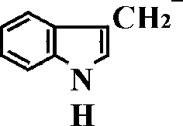
Είδη αμινοξέων 2/7
Φαινυλαλανίνη:
(Α, αυξημένο στη φαινυλοκετονουρία)
Τρυπτοφάνη:
(Α, πρόδρομη ουσία σεροτονίνης, μελατονίνης, μεταβολίτες της είναι αυξημένοι σε καρκίνο)
Μεθειονίνη:
(CH₃-S-CH₂-CH₂-) (Α, μεταφορά μεθυλομάδων, προμηθευτής θείου)

Slide 10
Είδη αμινοξέων 3/7
ΑΟ με πολικές R (μη ιονισμένες)
(Δημιουργούν δεσμούς Η)
Γλυκίνη: (Η –) (στη βιοσύνθεση πουρινών, πορφυρινών και ως ρυθμιστικό διάλυμα in vitro).
Σερίνη: (HO – CH₂ –) (συστατικό ενεργού κέντρου πολλών ενζύμων).
Θρεονίνη: (Α).
Κυστείνη: (HS – CH₂ –) (μοριακή γέφυρα πεπτιδίων, έχει ένα άνθρακα λιγότερο της ομοκυστεΐνης, παράγοντα αγγειοπάθειας κλπ).

Slide 11
Είδη αμινοξέων 4/7
Τυροσίνη:
(ενδιάμεσο στη σύνθεση κατεχολαμινών, θυροξίνης, μελανίνης).
Ιστιδίνη:
(σημαντικό ρυθμιστικό σε φυσιολογικές τιμές pH) .
Ασπαραγίνη:
(απαραίτητη δομή για την αποθήκευση αμμωνίας στους ιστούς).
Γλουταμίνη:
(ομοίως, για τη βιοσύνθεση πουρίνης πυριμιδίνης).

Slide 12
Είδη αμινοξέων 5/7
ΑΟ με πολικές αρνητικά φορτισμένες R
Ασπαρτικό:
(υπόστρωμα με γλυκόζη για ασπαρτική τρανσαμινάση, AST).
Γλουταμικό:
(υπόστρωμα με αλανίνη για ALT).

Slide 13
Είδη αμινοξέων 6/7
ΑΟ με πολικές θετικά φορτισμένες R
Λυσίνη: (Α, με ακραία αμινομάδα).
Αργινίνη: (στη σύνθεση ουρίας).

Slide 14
Είδη αμινοξέων 7/7
Τα 10 απαραίτητα (θεμελιώδη) ΑΟ δεν μπορεί να τα συνθέσει ο οργανισμός.
Μνημονικός κανόνας απαραίτητων ΑΟ: Private Tim Hall (PVT TIM HALL)
Phelylalanine, Valine, Tryptophan.
Threonine, Isoleucine, Methionine.
Histidine, Arginine, Leucine, Lycine.
Τα Ιστιδίνη - Αργινίνη, θεωρούνται σχετικώς απαραίτητα.

Slide 15
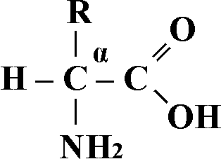
Στερεοχημεία αμινοξέων-Ισομέρεια 1/2
Σε όλα τα αμινοξέα εκτός της γλυκίνης, το άτομο του άνθρακα στη θέση-2, ως ασύμμετρο έχει τέσσερεις διαφορετικούς υποκαταστάτες.
Σε ένα τέτοιο χειραλικό κέντρο, είναι δυνατές δύο διαφορετικές στερεοδιαμορφώσεις των υποκαταστατών, που συμπεριφέρονται μεταξύ τους ως εικόνα και είδωλο (εναντιομερή).

Slide 16
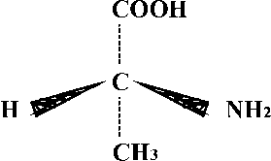
Στερεοχημεία αμινοξέων-Ισομέρεια 2/2
Οι συνέπειες ενός τέτοιου μορίου είναι ότι:
Στρέφουν το επίπεδο του πολωμένου φωτός.
Ύπαρξη οπτικής ισομέρειας (εναντιομερείς μορφές).
Δυνατότητα, ή όχι αντίδρασης μεταξύ εναντιομερών (οπτικοί αντίποδες).
Ρακεμικό μίγμα: (δεν στρέφει το φως). Είναι το ισομοριακό μίγμα 2 οπτικών αντίποδων.
Το φαινόμενο της εναντιομέρειας, οφείλεται στην τετραεδρική διάταξη του C:

Slide 17
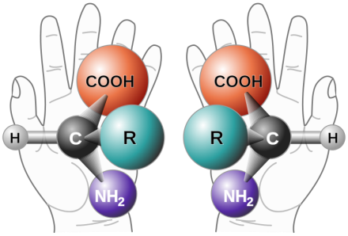
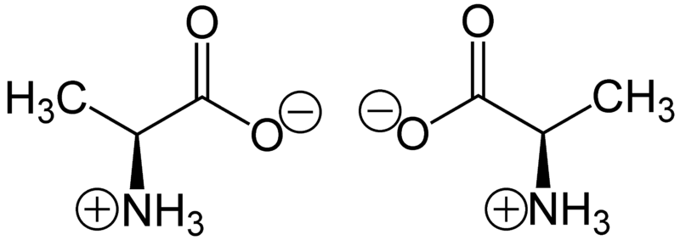
Αναπαράσταση εναντιομερών αλανίνης
“Chirality with hands”, από Perhelion , διαθέσιμο ως κοινό κτήμα
Zwitterion-Alanine

Slide 18
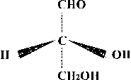
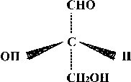
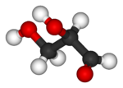
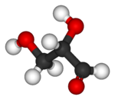
Κανόνες για τον καθορισμό της D και L μορφής 1/2
Για τον καθορισμό της σχετικής θέσης των υποκατάστατων ενός ασύμμετρου ατόμου C, χρησιμοποιούμε ως πρότυπο μόριο τη γλυκεραλδεΰδη.
d-glyceraldehyde (R)-glyceraldehyde (+)-glyceraldehyde
l-glyceraldehyde (S)-glyceraldehyde (−)-glyceraldehyde
Glyceraldehyde

Slide 19
Κανόνες για τον καθορισμό της D και L μορφής 2/2
1^{ος}: Η πιο οξειδωμένη ομάδα (CHO-), τοποθετείται στην κορυφή του τετραέδρου.
2^{ος}: Οι 4 υποκατάστατες σχηματίζουν το σχήμα του σταυρού (στο χώρο οι κάθετοι υποκατάστατες βρίσκονται προς τα πίσω, ενώ οι οριζόντιοι προς τα έξω του επιπέδου).
3^{ος}: Η μορφή, που έχει το ΟΗ στα δεξιά του ασύμμετρου C, ονομάζεται D (Dextro = δεξιά). Όταν το ΟΗ είναι στα αριστερά ονομάζεται L (Levo = αριστερά).
4^{ος}: Δεν πρέπει να συγχέονται τα D, L με το (+), (-).

Slide 20
Όξινες και βασικές ιδιότητες των αμινοξέων (αμφολύτες) 1/4
Η καρβοξυλομάδα είναι δότης πρωτονίων και η αμινομάδα είναι δέκτης πρω­τονίων, δηλαδή η καρβοξυλομάδα συμπεριφέρεται ως οξύ και η αμινομάδα ως βάση.
Το γεγονός αυτό έχει μεγάλη σημασία για το διαχωρισμό και την πιστοποί­ηση των αμινοξέων.
R-CΟΟΗ → R-COO⁻ + H⁺
R-ΝΗ₂ + Η⁺ → R-ΝΗ₃⁺

Slide 21
Όξινες και βασικές ιδιότητες των αμινοξέων (αμφολύτες) 2/4
Στο pΗ του αίματος που είναι 7.40, οι καρβοξυλομάδες έχουν εξιοντιστεί σχεδόν όλες προς COO⁻ και οι περισσότερες αμινομάδες είναι πρωτονιομένες ως ΝΗ₃⁺. Έτσι το αμινοξύ εμφανίζεται με τις πολικές ομάδες του φορτισμένες και όχι ως RCΗ(ΝΗ₂)CΟΟΗ, όπως συνήθως γράφεται ο τύπος για την ευκολία στη γραφή και τη γενική αναφορά στα αμινοξέα.

Slide 22
Όξινες και βασικές ιδιότητες των αμινοξέων (αμφολύτες) 3/4
Η σύγχρονη αυτή ύπαρξη όξινων και βασικών ομάδων που ιοντίζονται εύκολα, δίνει την ιδιότητα του αμφολύτου στα αμινοξέα, δηλαδή συμπεριφέρονται και ως οξέα και ως βάσεις στα διαλύματα τους.
Στην περίπτωση όπου και οι δύο ομάδες είναι φορτισμένες, στο μόριο ενός αμινοξέος όπου η R δεν είναι πολική, τότε το μόριο έχει συνολικό φορτίο μηδέν και συνιστά ένα δίπολο. Αυτό συμβαίνει όταν το pΗ του διαλύματος έχει τέτοια τιμή που να επιτρέπει τον ίδιο εξιοντισμό των όξινων και των βασικών ομάδων του αμινοξέος.

Slide 23
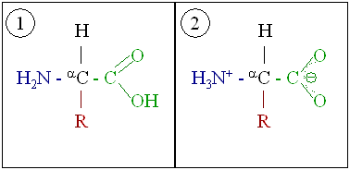
Όξινες και βασικές ιδιότητες των αμινοξέων (αμφολύτες) 4/4
Τα α-αμινοξέα, όταν βρίσκονται σε στερεή κατάσταση, απαντούν υπό τη μορφή εσωτερικών αλάτων (επαμφοτερίζον ιόν, μορφή αμφολύτου, Zwitterion).
Μορφές Zwitterion
Η ίδια μορφή απαντά και σε υδατικό διάλυμα. Αν η ομάδα R είναι και αυτή ιονιζόμενη, συμβάλλει στο συνολικό φορτίο του ΑΟ.

Slide 24
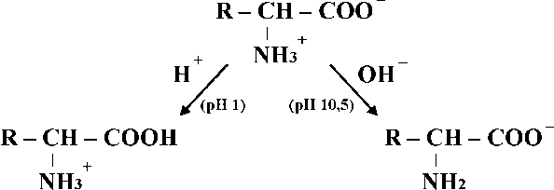
Ισοηλεκτρικό σημείο (pI) 1/3
Είναι το pΗ στο οποίο το ΑΟ συμπεριφέρεται ως δίπολο ιόν, δεν μετακινείται δηλαδή ούτε προς το θετικό, ούτε προς το αρνητικό ηλεκτρόδιο. Στη περίπτωση αυτή, η μορφή Zwitterion απαντά σχεδόν εξ ολοκλήρου με ελάχιστες, αλλά ακριβώς ίσες ποσότητες των μορφών ΙΙ και ΙΙΙ (Σχήμα).
(ΙΙ)
(ΙΙΙ)

Slide 25
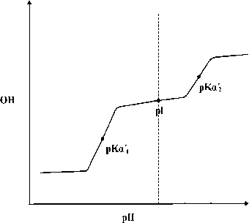
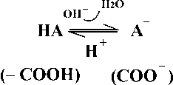
Ισοηλεκτρικό σημείο (pI) 2/3
Στη περίπτωση αυτή, επειδή υπάρχουν 2 pKα, όπως φαίνεται και στο διάγραμμα, το ισοηλεκτρικό σημείο, ισούται με:
$$pl=\frac{{pKa′}_{1}+{pKa′}_{2}}{2}$$
Όπου:
pK΄α₁ = α-καρβοξυλικής
pK΄α₂ = α-αμινομάδας
Στο pI: PH = pK
Στη περίπτωση των ΑΟ τα ΗΑ και Α είναι αντίστοιχα τα COOH, COO⁻ .

Slide 26
Ισοηλεκτρικό σημείο (pI) 3/3
Παράδειγμα Εφαρμογής:
Να βρεθεί το pΙ ασπαρτικού οξέος, όταν το pΚα1' (α-καρβοξυλίου) = 2.09, pΚα2' (β-καρβοξυλίου) = 3.86 και pΚα3' (αμινομάδας) = 9.82
Στον τύπο θα χρησιμοποιήσουμε τα πλησιέστερα pΚα, έτσι:
$$pI=\frac{2.09+3.86}{2}\overset{⇒}{} pI=2.97$$

Slide 27
Φυσικές ιδιότητες αμινοξέων 1/2
Τα αμινοξέα είναι άχρωμες κρυσταλλικές ενώσεις, γενικά διαλυτές στο νερό, με εξαίρεση την τυροσίνη που διαλύεται σε θερμό νερό και την κυστίνη που είναι αδιάλυτη. Τα αμινοξέα είναι αδιάλυτα στον αιθέρα, το βενζόλιο, το χλωροφόρμιο και ελαφρά διαλυτά στην αλκοόλη. Τα α-αμινοξέα διασπώνται με θέρμανση σε θερμοκρασίες άνω των 200°C και μερικά από αυτά άνω και των 300°C. Τα διαλύματα τους είναι κυρίως αριστερόστροφα, με την εξαίρεση της γλυκίνης που όπως αναφέρθηκε δεν έχει ασύμμετρο άτομο άνθρακα.

Slide 28
Φυσικές ιδιότητες αμινοξέων 2/2
Οι φορτισμένες λειτουργικές ομάδες των αμινοξέων διευκολύνουν τη διάλυσή τους σε πολικούς διαλύτες (ύδωρ, αιθανόλη), αλλά όχι σε μη πολικούς διαλύτες (αιθέρα, χλωροφόρμιο, εξάνιο, βενζόλιο κ.α). Τα αμινοξέα δεν απορροφούν το ορατό φως, είναι δηλαδή άχρωμα. Παρ όλα αυτά η τρυπτοφάνη αλλά και η τυροσίνη και φαινυλαλανίνη απορροφούν στο υπεριώδες (250-290nm). Το γεγονός αυτό επιτρέπει την ανίχνευση των περισσοτέρων πρωτεϊνών στο UV στη περιοχή των 280nm.

Slide 29
Χημικές ιδιότητες αμινοξέων
Η καρβοξυλομάδα μπορεί να παράγει:
Εστέρες όταν αντιδρά με αλκοόλες.
Άλατα όταν αντιδρά με βάσεις.
Αμίδια όταν αντιδρά με αμμωνία.
Η αμινομάδα μπορεί να παράγει:
Άλατα όταν αντιδρά με οξέα.
Μεθυλιωμένα παράγωγα.
Βενζυλιωμένα παράγωγα.

Slide 30
Βιολογική σημασία των αμινοξέων 1/2
Πέραν του σχηματισμού των πρωτεϊνών, εν γένει, τα L-αμινοξέα και τα παράγωγά τους συμμετέχουν σε σημαντικές λειτουργίες του κυττάρου, όπως είναι η βιοσύνθεση των πορφυρινών, πουρινών, πυριμιδινών, στη λειτουργία του νευρικού συστήματος, στη ρύθμιση του μεταβολισμού κ.α.

Slide 31
Παραδείγματα παραγώγων αμινοξέων 1/5
Τετραπυρρολικός δακτύλιος της αίμης (από ηλεκτρυλ-CoA + γλυκίνη).
Ακετυλοχολίνη (από σερίνη, μεθειονίνη, ακετυλοCoA).
Κατεχολαμίνες (από τυροσίνη): Συντίθενται κυρίως στον εγκέφαλο και τον μυελό των επινεφριδίων. Παίζουν το ρόλο ορμονών και νευρομεταβιβαστών του Νευρικού Συστήματος.

Slide 32
Παραδείγματα παραγώγων αμινοξέων 2/5
Η βιοσύνθεση της επινεφρίνης και άλλων νευρομεταβιβαστών φαίνεται στην παρακάτω πορεία:
τυροσίνη
ντοπαμίνη
Νορ-επινεφρίνη
επινεφρίνη

Slide 33
Παραδείγματα παραγώγων αμινοξέων 3/5
Σεροτονίνη (από τρυπτοφάνη): Νευρομεταβιβαστής του ΚΝΣ.
τρυπτοφάνη
σεροτονίνη
γ-αμινοβουτυρικό οξύ (GABA) (από το γλουταμικό οξύ). Ανασταλτικός νευροδιαβιβαστής.
Ισταμίνη (από ιστιδίνη). Απελευθερώνεται σε αλλεργίες, αναφυλαξίες.

Slide 34
Παραδείγματα παραγώγων αμινοξέων 4/5
Πολυαμίνες (πουτρεσκίνη, σπερμιδίνη, σπερμίνη): Σχηματίζονται από ορνιθίνη και συμμετέχουν στον καθορισμό της δομής του DNA.
Κρεατίνη (από αργινίνη – γλυκίνη και μεθειονίνη). Σε περιπτώσεις μυϊκής ηρεμίας, η κρεατίνη μετατρέπεται σε φωσφοκρεατίνες, η οποία σε περιπτώσεις ανάγκης φωσφορυλιώνει το ADP.
$$Φωσφοκρεατινη+ADP \underset{⇔}{\begin{aligned}κρεατινη \\ φωσφοκιναση\end{aligned}} Κρεατινη+ATP$$

Slide 35
Παραδείγματα παραγώγων αμινοξέων 5/5
β-Αλανίνη: Συμμετέχει στη δομή του παντοθενικού οξέος (συνένζυμο Α) και στα πεπτίδια καρνοσίνη, ανσερίνη.
Αζασερίνη: Παράγοντας ανάπτυξης όγκων.
Ταυρίνη: Συνδεδεμένη με χολικά οξέα, αναστολέας νευρικής διέγερσης.
3.5.3' –Τρι-ίωδο- Θυρονίνη (Τ3): Ορμόνη θυρεοειδούς.
3,5,3',5' –Τετρα-ίωδο- Θυρονίνη (Τ4): Ορμόνη θυρεοειδούς.
Ορνιθίνη, κιτρουλλίνη: Ενδιάμεσα στη σύνθεση της ουρίας.

Slide 36
Βιολογική σημασία των αμινοξέων 2/2
Οι ανεπάρκειες των αμινοξέων, ενώ είναι σχετικά σπάνιες στο Δυτικό κόσμο, είναι ενδημικές σε περιοχές της Δ. Αφρικής, λόγω της διατροφής κυρίως σιτηρών, είναι φτωχή σε τρυπτοφάνη-λυσίνη (σύνδρομο Kwashlorkor), που οδηγεί σε μαρασμό.
Επειδή μόνο τα L-αμινοξέα είναι βιολογικώς ενεργά, για το σχηματισμό ζωικών πρωτεϊνών, η συνθετική παρασκευή τους με σκοπό τη χρησιμοποίησή τους στην Ιατρική ως παρεντερική διατροφή σε ασθενείς, πραγματοποιείται με βιοτεχνολογικές μεθόδους, με τη χρήση μεταλλαγμένων μικροοργανισμών.

Slide 37
Κληρονομικές νόσοι του μεταβολισμού των αμινοξέων 1/4
Φαιλυλκετονουρία. (PKU). Διαπιστώνεται με συχνότητα 1/15000 γεννήσεις. Οφείλεται στην έλλειψη, λόγω διαταραχής στο χρωμόσωμα 12, του ενζύμου υδροξυλάση της φαινυλαλανίνης, που έχει ως συνέπεια τη συσσώρευση στο αίμα αυξημένων συγκεντρώσεων φαινυλαλανίνης και μεταβολιτών της (φαινυλκετόνες). Εάν η διάγνωση δεν γίνει έγκαιρα (1-7^{η} μέρα, μετά τη γέννηση), η PKU οδηγεί σε μη αντιστρεπτές σοβαρές διαταραχές, όπως πνευματική καθυστέρηση (IQ<50 στο 95% των περιπτώσεων), σπασμούς, διαταραχές στη συμπεριφορά, μείωση στο προσδόκιμο επιβίωσης.

Slide 38
Κληρονομικές νόσοι του μεταβολισμού των αμινοξέων 2/4
Αλφισμός. Η υδροξυλάση της τυροσίνης, επειδή εμπλέκεται στη βιοσύνθεση των κατεχολαμινών (βλ. Κατ.), που οδηγεί σε μειωμένη παραγωγή μελανίνης της χρωστικής του δέρματος, με αποτέλεσμα τα άτομα που πάσχουν από αλφισμό (albino), είναι ιδιαίτερα ευαίσθητα από το ηλιακό φως.

Slide 39
Κληρονομικές νόσοι του μεταβολισμού των αμινοξέων 3/4
Αλκαπτονουρία. Οφείλεται σε ανεπάρκεια του ενζύμου, που καταλύει την οξείδωση του ομογεντισικού οξέος, ενδιάμεσου προϊόντος του καταβολισμού τυροσίνης-φαινυλαλανίνης. Είναι σπάνια μιας και συμβαίνει σε 1/1000000 γεννήσεις. Τα άτομα με τη νόσο πάσχουν από εναπόθεση σκούρας χρωστικής στο χονδρικό ιστό, με συνέπεια σοβαρή αρθρίτιδα. Αν και είναι καλοήθης υπάρχει μόνο συμπτωματική θεραπεία, με μεγάλες δόσεις βιταμίνης C.

Slide 40
Κληρονομικές νόσοι του μεταβολισμού των αμινοξέων 4/4
Αλκαπτονουρία (συνέχεια)
Νόσος ούρων με οσμή σφενδάμου. Οφείλεται σε διαταραχή του μεταβολισμού λευκίνης ισολευκίνης, βαλίνης, σε συχνότητα 1/300000 γεννήσεις, που οδηγεί σε συσσώρευση των αντίστοιχων κετοξέων στο αίμα. Χωρίς άμεση θεραπευτική αντιμετώπιση (δίαιτα, χορήγηση πυροφωσφορικής θειαμίνης), μπορεί να οδηγήσει σε φυσική και διανοητική καθυστέρηση του νεογέννητου και σε διακριτή οσμή σιροπίου σφενδάμου στα ούρα.

Slide 41
Τέλος Ενότητας

Slide 42
Σημειώματα

Slide 43
Σημείωμα Αναφοράς
Copyright Τεχνολογικό Εκπαιδευτικό Ίδρυμα Αθήνας, Γεώργιος Καρίκας 2014. Γεώργιος Καρίκας. «Βιοχημεία (Θ). Ενότητα 3: Βιοχημεία αμινοξέων». Έκδοση: 1.0. Αθήνα 2014. Διαθέσιμο από τη δικτυακή διεύθυνση: ocp.teiath.gr.

Slide 44
Σημείωμα Αδειοδότησης
Το παρόν υλικό διατίθεται με τους όρους της άδειας χρήσης Creative Commons Αναφορά, Μη Εμπορική Χρήση Παρόμοια Διανομή 4.0 [1] ή μεταγενέστερη, Διεθνής Έκδοση. Εξαιρούνται τα αυτοτελή έργα τρίτων π.χ. φωτογραφίες, διαγράμματα κ.λ.π., τα οποία εμπεριέχονται σε αυτό. Οι όροι χρήσης των έργων τρίτων επεξηγούνται στη διαφάνεια «Επεξήγηση όρων χρήσης έργων τρίτων».
Τα έργα για τα οποία έχει ζητηθεί άδεια αναφέρονται στο «Σημείωμα Χρήσης Έργων Τρίτων».
[1] http://creativecommons.org/licenses/by-nc-sa/4.0/
Ως Μη Εμπορική ορίζεται η χρήση:
που δεν περιλαμβάνει άμεσο ή έμμεσο οικονομικό όφελος από την χρήση του έργου, για το διανομέα του έργου και αδειοδόχο
που δεν περιλαμβάνει οικονομική συναλλαγή ως προϋπόθεση για τη χρήση ή πρόσβαση στο έργο
που δεν προσπορίζει στο διανομέα του έργου και αδειοδόχο έμμεσο οικονομικό όφελος (π.χ. διαφημίσεις) από την προβολή του έργου σε διαδικτυακό τόπο
Ο δικαιούχος μπορεί να παρέχει στον αδειοδόχο ξεχωριστή άδεια να χρησιμοποιεί το έργο για εμπορική χρήση, εφόσον αυτό του ζητηθεί.

Slide 45
Επεξήγηση όρων χρήσης έργων τρίτων
©
Δεν επιτρέπεται η επαναχρησιμοποίηση του έργου, παρά μόνο εάν ζητηθεί εκ νέου άδεια από το δημιουργό.
διαθέσιμο με άδεια CC-BY
Επιτρέπεται η επαναχρησιμοποίηση του έργου και η δημιουργία παραγώγων αυτού με απλή αναφορά του δημιουργού.
διαθέσιμο με άδεια CC-BY-SA
Επιτρέπεται η επαναχρησιμοποίηση του έργου με αναφορά του δημιουργού, και διάθεση του έργου ή του παράγωγου αυτού με την ίδια άδεια.
διαθέσιμο με άδεια CC-BY-ND
Επιτρέπεται η επαναχρησιμοποίηση του έργου με αναφορά του δημιουργού.
Δεν επιτρέπεται η δημιουργία παραγώγων του έργου.
διαθέσιμο με άδεια CC-BY-NC
Επιτρέπεται η επαναχρησιμοποίηση του έργου με αναφορά του δημιουργού.
Δεν επιτρέπεται η εμπορική χρήση του έργου.
διαθέσιμο με άδεια CC-BY-NC-SA
Επιτρέπεται η επαναχρησιμοποίηση του έργου με αναφορά του δημιουργού
και διάθεση του έργου ή του παράγωγου αυτού με την ίδια άδεια.
Δεν επιτρέπεται η εμπορική χρήση του έργου.
διαθέσιμο με άδεια CC-BY-NC-ND
Επιτρέπεται η επαναχρησιμοποίηση του έργου με αναφορά του δημιουργού.
Δεν επιτρέπεται η εμπορική χρήση του έργου και η δημιουργία παραγώγων του.
διαθέσιμο με άδεια
CC0 Public Domain
Επιτρέπεται η επαναχρησιμοποίηση του έργου, η δημιουργία παραγώγων αυτού και η εμπορική του χρήση, χωρίς αναφορά του δημιουργού.
διαθέσιμο ως κοινό κτήμα
Επιτρέπεται η επαναχρησιμοποίηση του έργου, η δημιουργία παραγώγων αυτού και η εμπορική του χρήση, χωρίς αναφορά του δημιουργού.
χωρίς σήμανση
Συνήθως δεν επιτρέπεται η επαναχρησιμοποίηση του έργου.

Slide 46
Διατήρηση Σημειωμάτων
Οποιαδήποτε αναπαραγωγή ή διασκευή του υλικού θα πρέπει να συμπεριλαμβάνει:
το Σημείωμα Αναφοράς
το Σημείωμα Αδειοδότησης
τη δήλωση Διατήρησης Σημειωμάτων
μαζί με τους συνοδευόμενους υπερσυνδέσμους.

Slide 47
Χρηματοδότηση
Το παρόν εκπαιδευτικό υλικό έχει αναπτυχθεί στo πλαίσιo του εκπαιδευτικού έργου του διδάσκοντα.
Το έργο «Ανοικτά Ακαδημαϊκά Μαθήματα στο ΤΕΙ Αθήνας» έχει χρηματοδοτήσει μόνο την αναδιαμόρφωση του εκπαιδευτικού υλικού.
Το έργο υλοποιείται στο πλαίσιο του Επιχειρησιακού Προγράμματος «Εκπαίδευση και Δια Βίου Μάθηση» και συγχρηματοδοτείται από την Ευρωπαϊκή Ένωση (Ευρωπαϊκό Κοινωνικό Ταμείο) και από εθνικούς πόρους.

